Slide 1
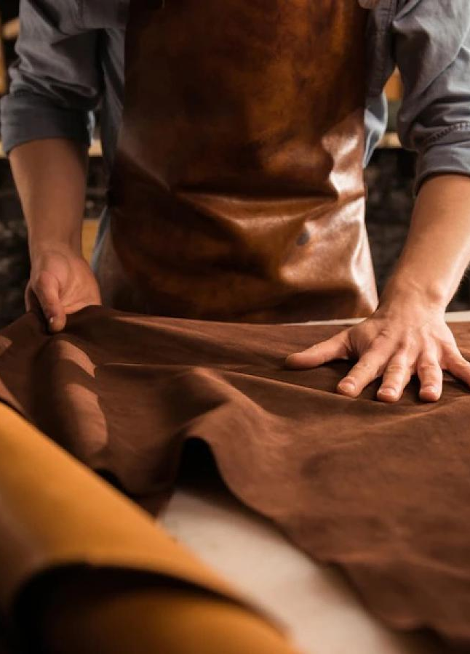
talabartería
La talabartería es el oficio y arte de trabajar el cuero para crear diversos objetos utilitarios y decorativos, como correas, cinturones, carteras, y especialmente artículos para la caballería como sillas de montar y arneses

Slide 2
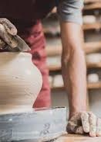
cerámica
Los trabajos en cerámica se refieren a el oficio de moldear y crear objetos con arcilla, estos trabajos abarcan desde la elaboración de utensilios y materiales de construcción hasta la creación de piezas artísticas

Slide 3
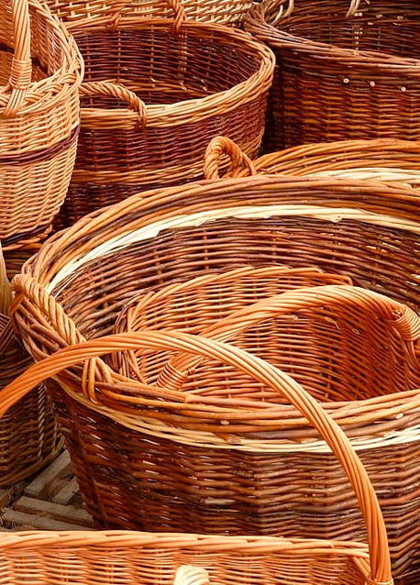
cestería
La cestería es el arte o la técnica de fabricar objetos, principalmente recipientes, mediante el entrelazado o tejido de materiales flexibles como fibras vegetales (junco, mimbre, bambú, hojas) u otros materiales

Slide 4

Hecho por: Máximo, Ángel y José Manuel

